Slide 1
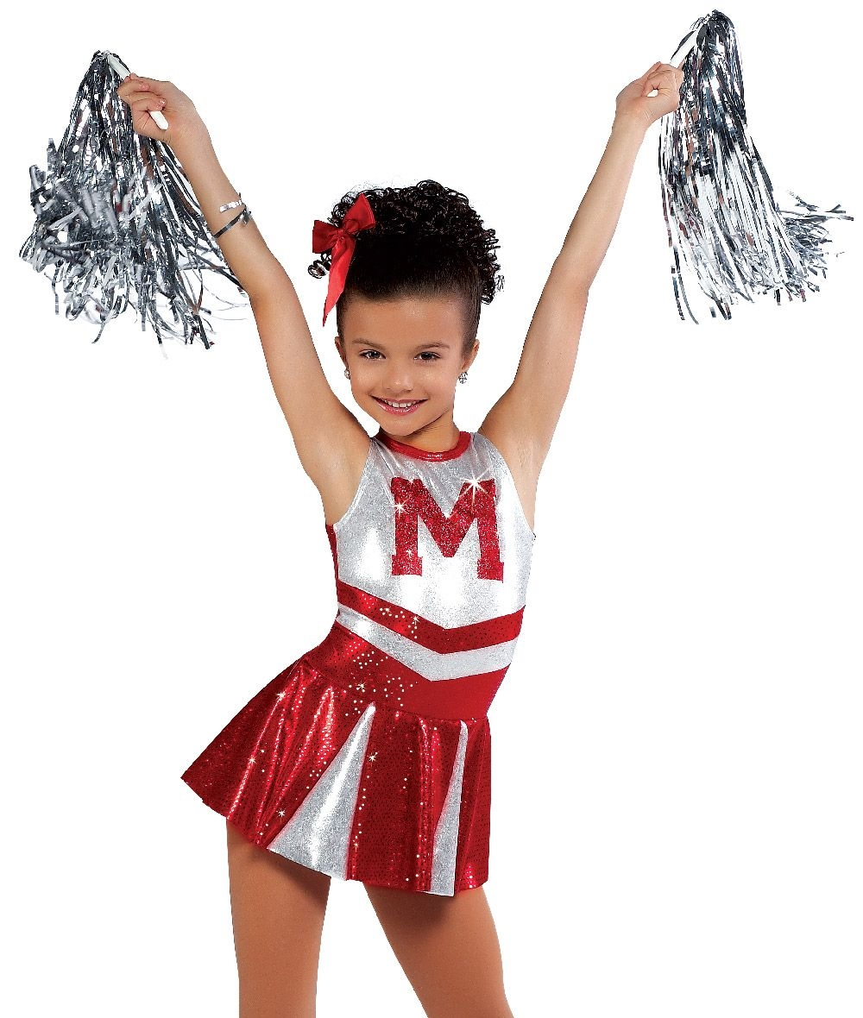
ЧЕРЛИДИНГ
Руководитель программы
Христолюбова Надежда Павловна

Slide 2
Что мы делаем?
Развиваем физические качества: гибкость, силу, выносливость, ловкость, координацию.
Знакомимся с базовыми элементами черлидинга
Улучшаем свое здоровье и физическую форму

Slide 3
Какие дополнительные возможности?
Возможность получить дополнительную физическую нагрузку
Возможность сформировать устойчивый интерес к занятиям физической культурой и спортом
Возможность снять напряжение после учебного дня
Возможность общения со сверстниками

Slide 4
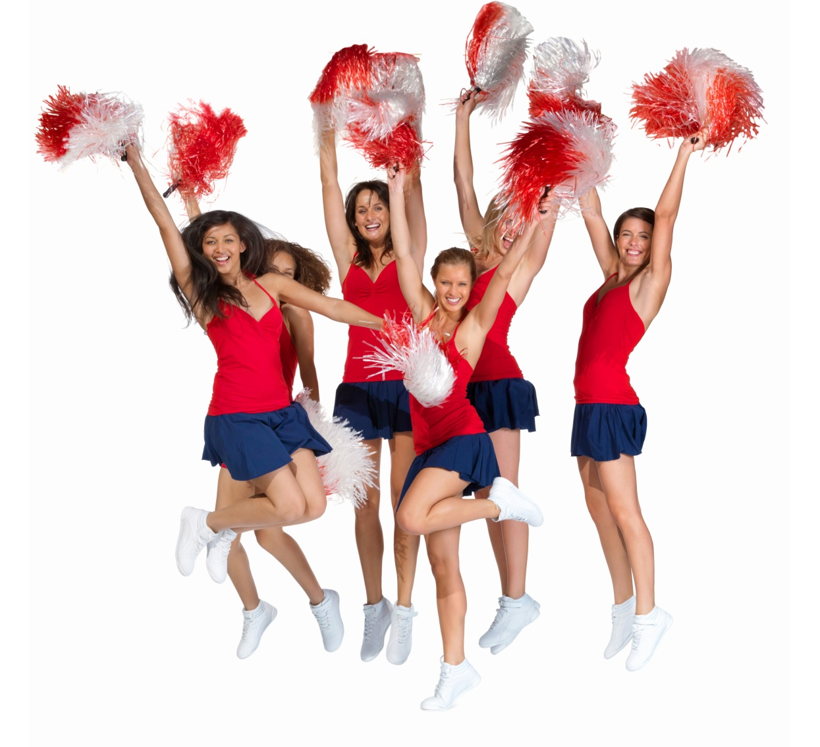
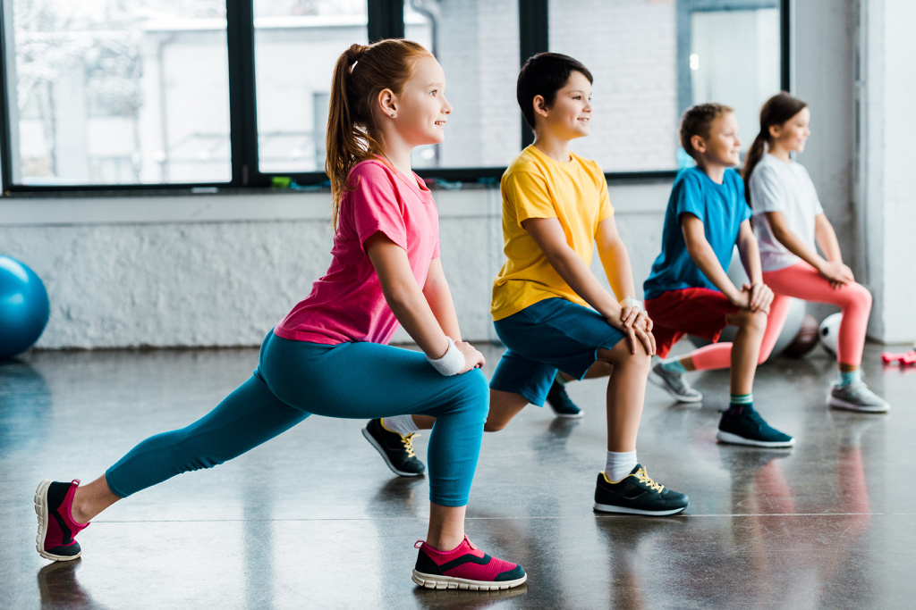
Как это происходит?

Slide 5
Наши контакты:
Руководитель: Христолюбова Надежда Павловна
E- mail: hristolubova12@gmail.com

